Slide 1




Trabalhando com planilhas Formulas básicas
Excel - aula 1

Slide 2

O que são planilhas?
Uma planilha é uma ferramenta simples que ajuda a criar, organizar e analisar dados.

Slide 3
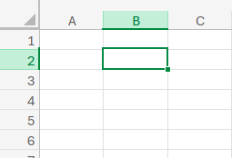
Elementos de uma planilha
Existem as células que são cada quadradinho presente na tela que é composto por linhas que são os números e colunas que são as letras.
Exemplo: Célula B2

Slide 4
Elementos de uma planilha - Cabeçalho
Página Inicial
Para começar existe o cabeçalho com os itens para auxílio de organização, estética e análise, que são ferramentas de formatação. Cada parte tem itens respectivos para ajudar em uma determinada parte.

Slide 5
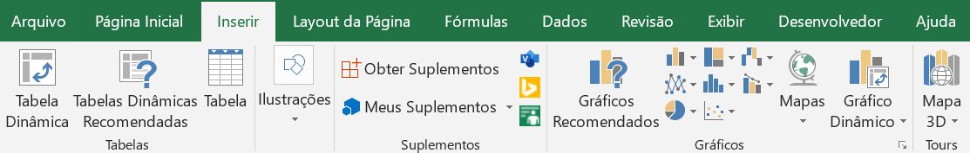
Inserir

Slide 6
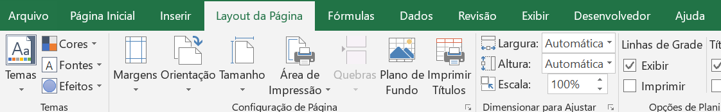
Layout da Página

Slide 7
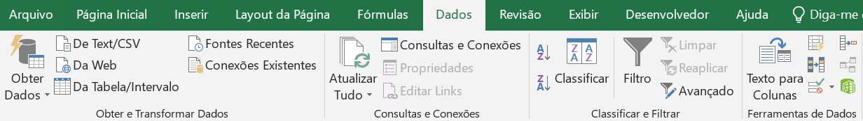
Dados

Slide 8
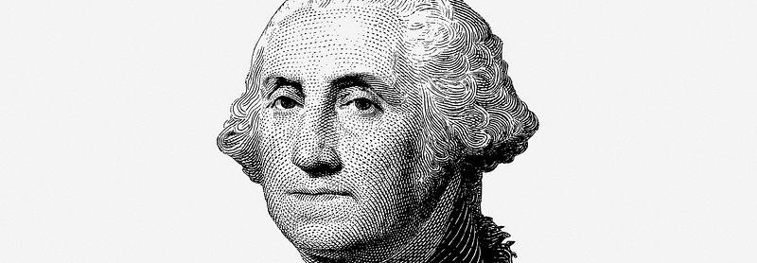
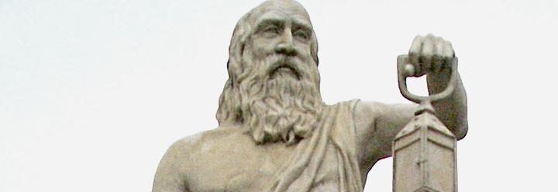
02
Formulas básicas

Slide 9


Como adicionar uma formula no Excel
Primeiramente, colocamos um sinal de = e um cálculo ou função do excel.
Por exemplo:
= 4*2
= ALEATORIOENTRE(0;5)
= -9,8*5^2
Entre outros.
Por exemplo
Quando o enter é apertado ->

Slide 10
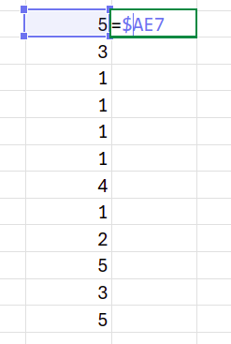
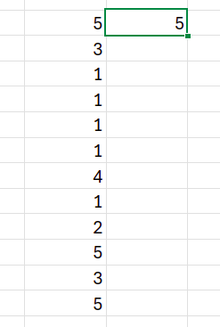
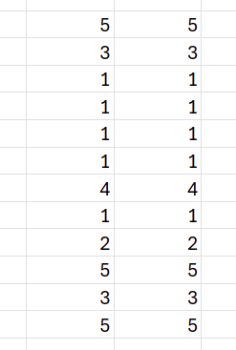
Como selecionar uma célula no excel e fazer operações
Para selecionar uma célula, você deve inserir
= letranumero
Por exemplo:
= A4
Para fixar uma linha, deve-se colocar um $ antes do número, e para coluna, um $ antes da letra.
Por exemplo
Quando o enter é apertado ->
Quando arrastado para baixo

Slide 11
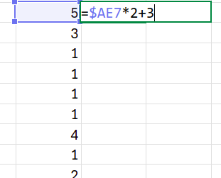
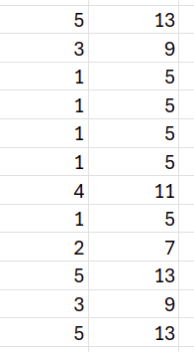
A partir disso, é possível fazer algebra com tabelas
Exemplo
Quando arrastado

Slide 12

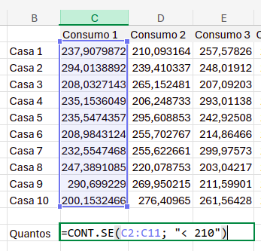
Outras fórmulas especiais
Exemplos
SOMA: =SOMA(Seleciona as células) ou
=Celula+Celula
SUBTRAÇÃO: =Célula-Célula
MULTIPLICAÇÃO: =MULTI(Seleciona as células) ou =Celular*Célula
DIVISÃO: =Célula:Célula
EXPONENCIAÇÃO: =Célula^Célula
PORCENTAGEM: =Célula*Célula%
CONTA SE: =CONT.SE(Intervalo;Criterio)
SOMA SE: =SOMASE(A tabela inteira; O critério para ser somado; Intervalo da soma )
Calcula-se a soma da coluna para todos valores acima da média da coluna
Quantos valores abaixo de 210

Slide 13
Exercícios
1 - Abra o arquivo PORTA - AULA1.xlsx Contendo os exercícios da aula 1
2 - Abra o roteiro de exercícios “Roteiro da aula 1.pdf”

Slide 14
Pergunta Orientada a Dados
Como variaram os índices de popularidade musical (número de visualizações em plataformas de streaming, inclusões em playlists e posições em paradas musicais) ao longo de 2023, segmentados por gênero musical e região geográfica?

Slide 15
Pondo em prática. . .
Vamos testar seus conhecimentos com uma base real.
A base apresenta as músicas mais populares de 2023.
1- Faça a soma total dos dados que aparecem com o nome playlist por plataforma, qual conclusão pode ser tirada?
3- Calcule a média de streams.

